Slide 1


Étude d’un ski composite en flexion 3 points
Comparaison expérimentale, théorique et numérique
Mathéo Bachelier
Ambroise Manigault
Enzo Sanfilippo
3 juin 2025

Slide 2
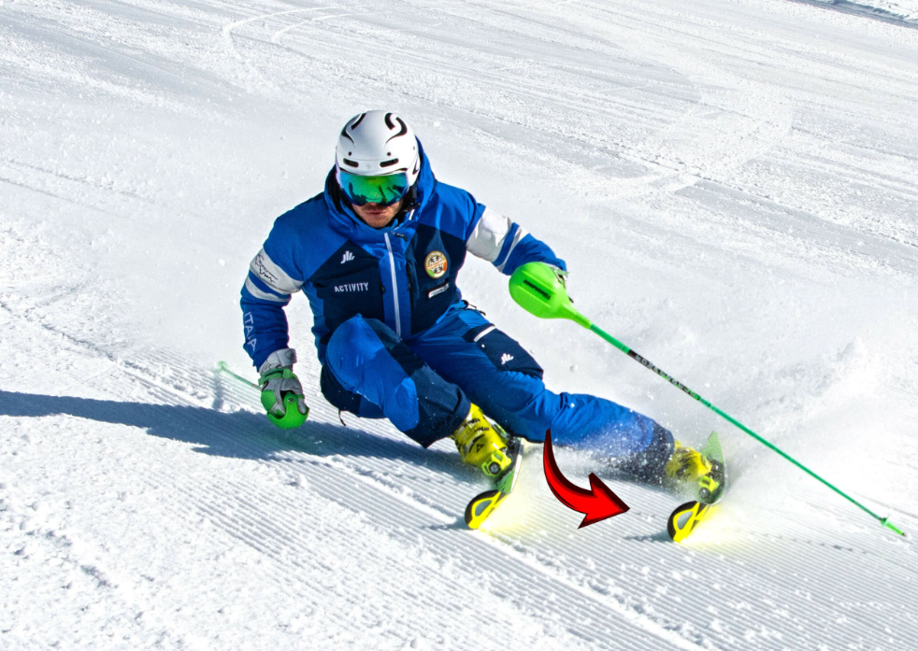
Introduction
I – Contexte, dispositif expérimental, configurations
II- Approches utilisées : expérimentale, théorique, numérique
III- Conclusion
Image: Photo d’un skieur en carving

Slide 3
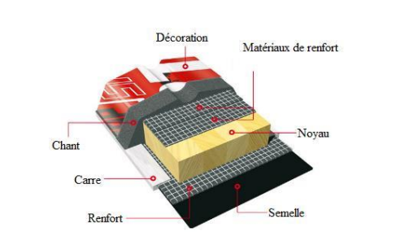
I-Contexte
• Importance de la flexion: virages, sauts.
• Structure composite: comprendre l’organisation des couches des couches des matériaux
• Montage des fixations: compréhension de la flexion pour un réglage adapté.
• Risque de déchaussage: ski trop rigide, ou trop souple.
Image: schéma de la structure d’un ski

Slide 4
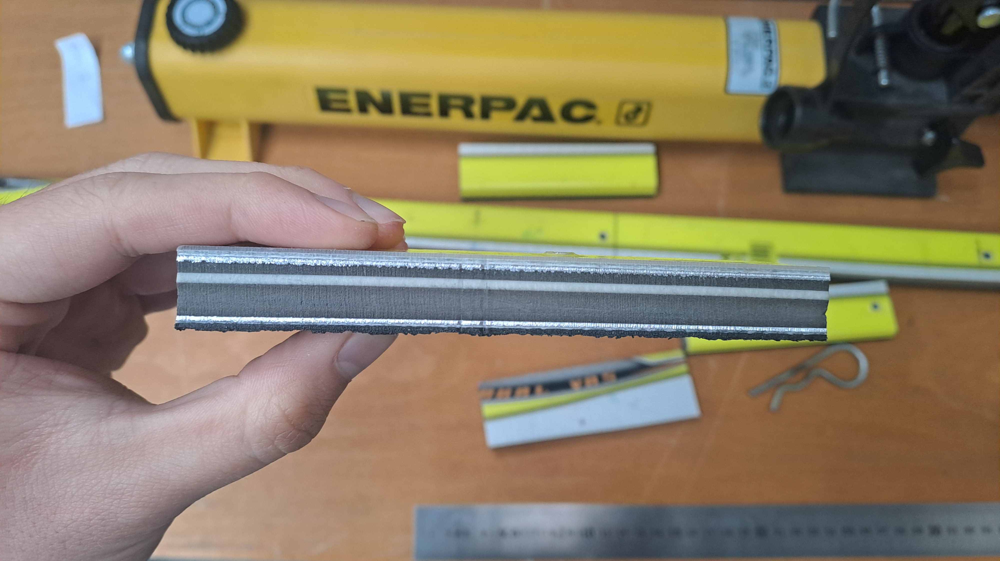
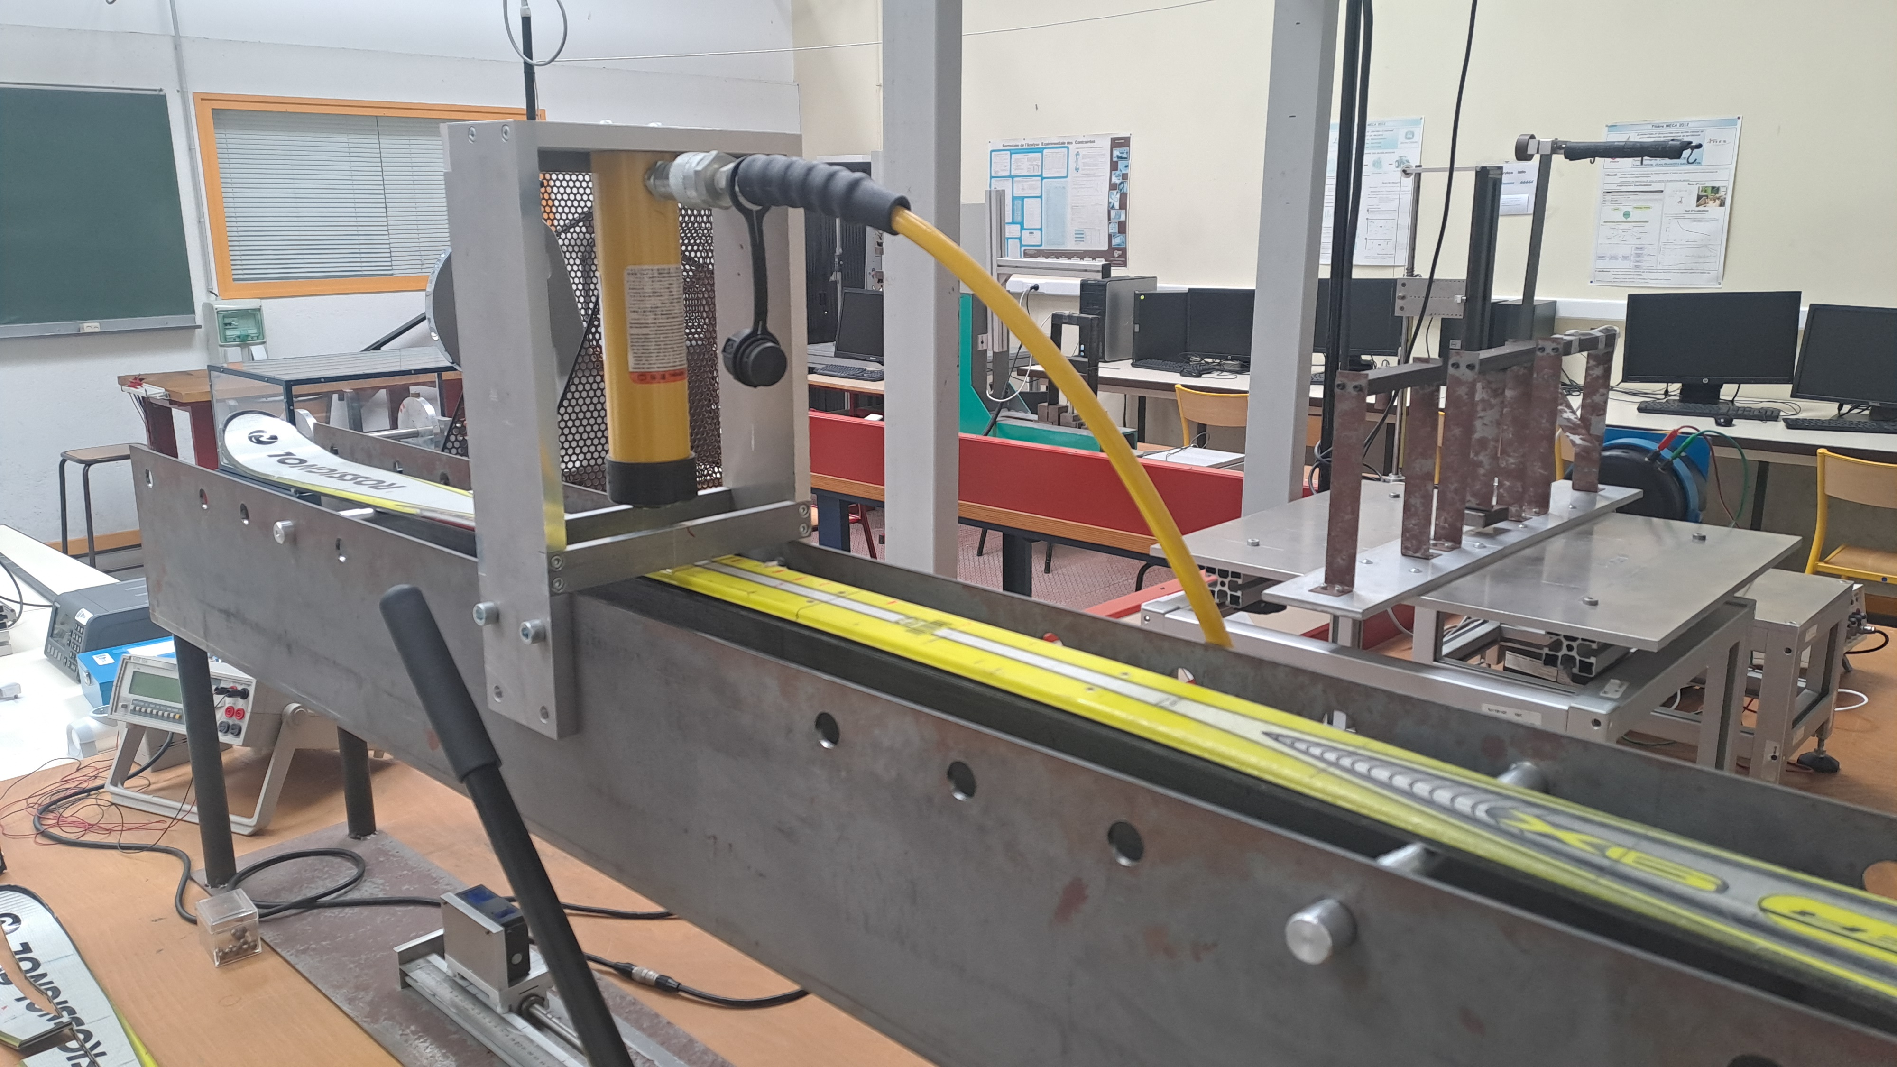
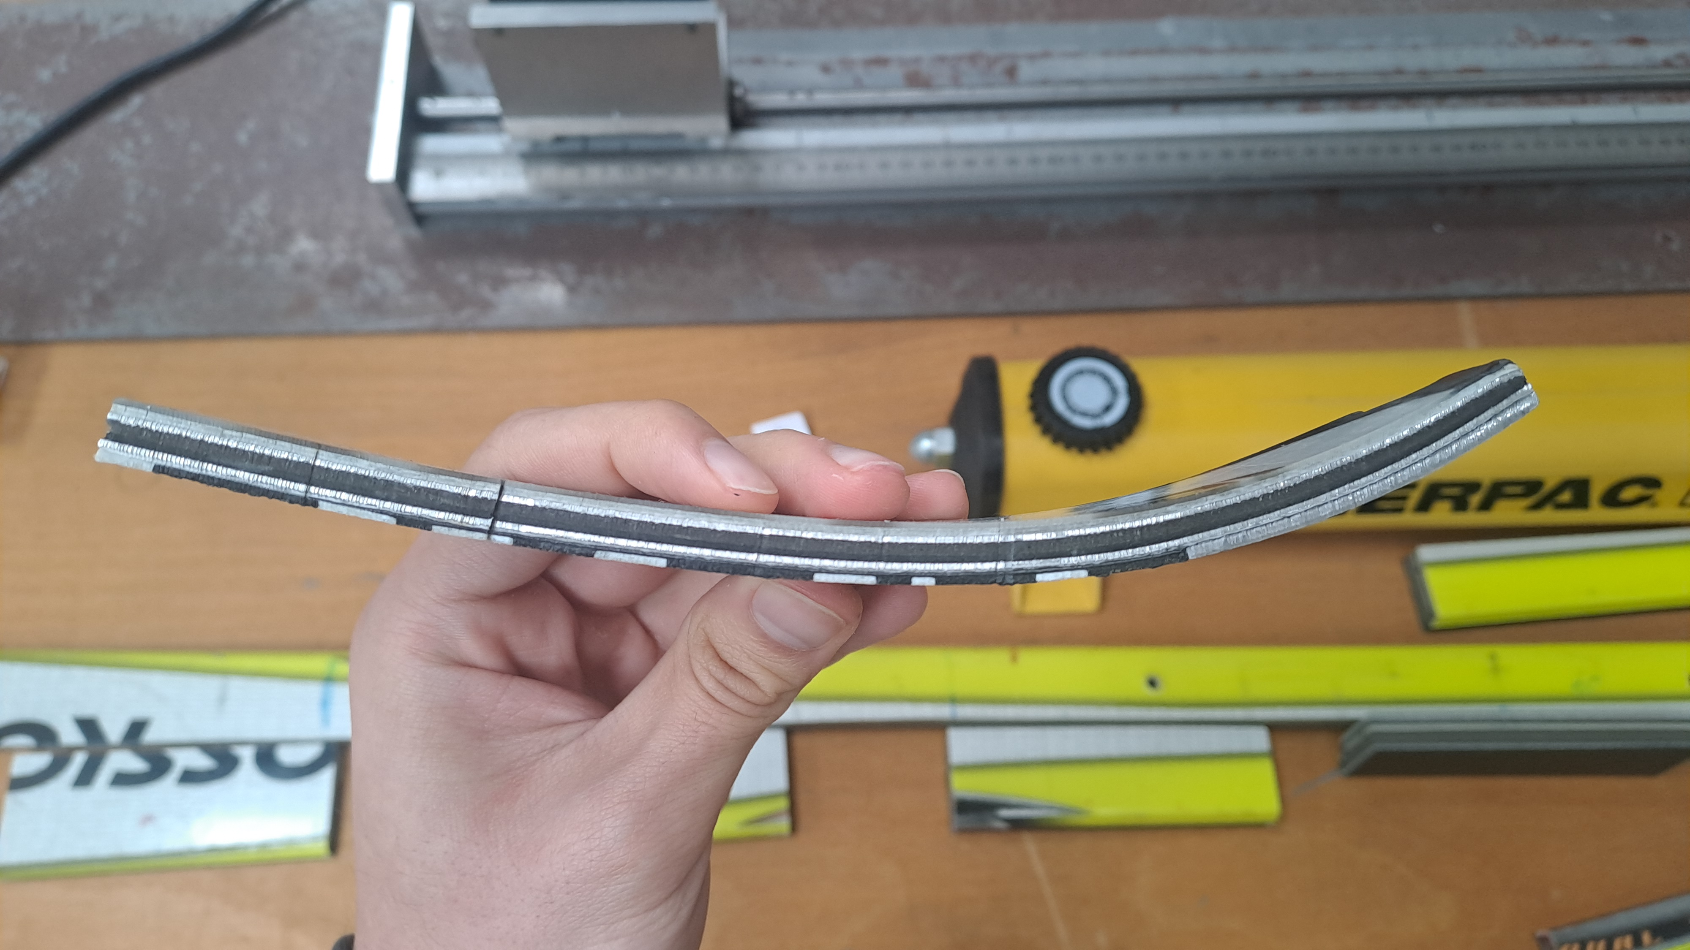
I-Dispositif expérimental
Photos: montage du banc expérimental
Sensibilité du capteur: 2,2 V/cm

Slide 5
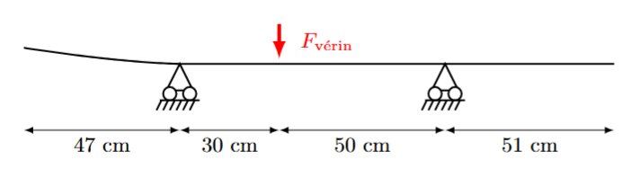
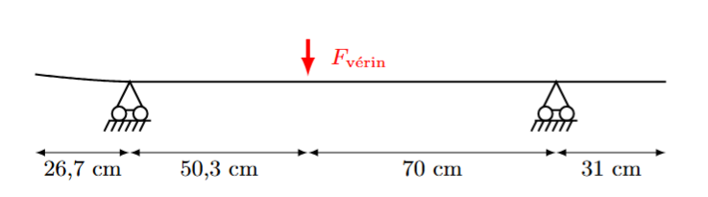
I-Configurations testées
Configuration 1 : appuis rapprochés
Configuration 2 : appuis éloignés
Schémas: schémas cinématiques des différentes configurations

Slide 6
II-Résultats expérimentaux
Appuis rapprochés | Appuis éloignés

Slide 7
II-Modélisation théorique (poutre)
Hypothèses des petits déplacements
Moment quadratique variable
Modules équivalents : loi des mélanges, approche inverse, poutre en I
 | Théorique | Expérimental | Numérique
Flèche maximale | 3.9 cm | 4.5 mm | 1.6 mm
Module d'Young équivalent | 35.95 GPa | 315 GPa | 886.3 GPa

Slide 8
II-Résultats théoriques
Déformations théoriques par configuration
Comparaison avec les mesures expérimentales
Présentation sous forme de tableau ou graphique

Slide 9
II-Simulation numérique (Abaqus)
Import géométrie (Catia)
Modèles simulés : homogène, composite, frottement
Captures d’écran ou vues Abaqus

Slide 10

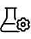


II-Modèle 1D numérique
Import Géométrie
Importation du modèle depuis Catia.
Création des Appuis
Définition des lignes d'appuis et points de référence.
Conditions Limites
Application des blocages et charges.
Analyse des Résultats
Visualisation des déformations du ski.

Slide 11
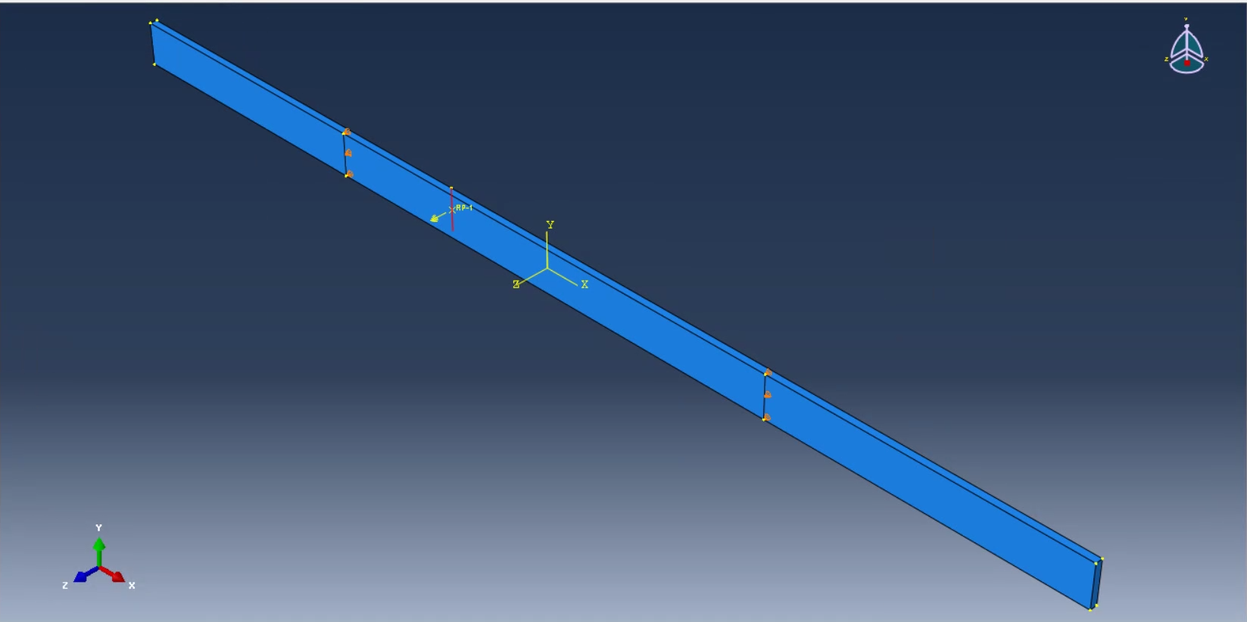
II-Modèle 1D numérique

Slide 12
II-Modèle 3D numérique
Import de la pièce
Capture: géométrie 3D du ski

Slide 13
II-Modèle 3D numérique
• Création des lignes d’appuis et effort
Capture: lignes d’appuis et point de référence (module assembly)

Slide 14
II-Modèle 3D numérique
• Création des lignes d’appuis et effort
Capture: lignes d’appuis et point de référence (module assembly)

Slide 15
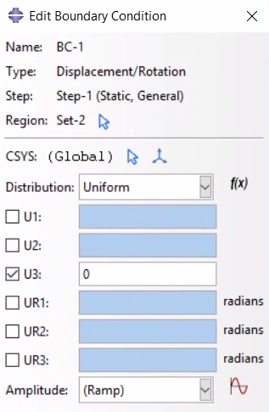
II-Modèle 3D numérique
Boundary condition + load
Capture: blocage de la translation (module load)

Slide 16
II-Modèle 3D numérique
Onglet results
Capture: déformation du ski (module results)

Slide 17
II-Modèle 3D numérique
1 bar | 3 bars | 5 bars
Écart relatif : 55,6% | Écart relatif : 49,6% | Écart relatif : 49,3%

Slide 18
II-Modèle 3D numérique
1 bar | 3 bars | 4 bars
Écart relatif : 34,6 % | Écart relatif : 28,11% | Écart relatif : 28,6%

Slide 19
II-Géométrie du plan moyen
Import géométrie (Catia)
Modèles simulés : homogène, composite, frottement
Captures d’écran ou vues Abaqus

Slide 20
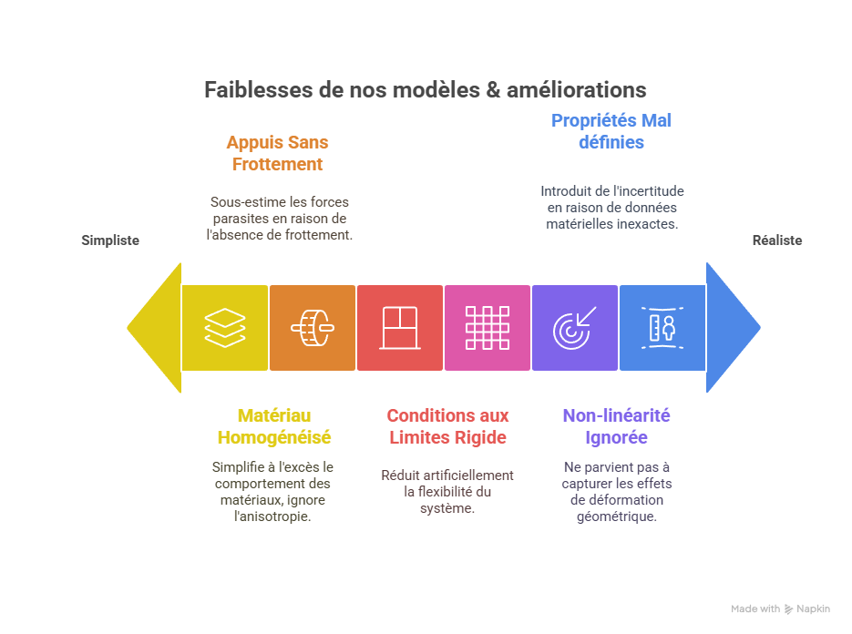
III-Conclusion

Slide 21
Annexes
WIKIPEDIA. High-density polyethylene [en ligne]. Wikipedia, 2024. [Consulté le 30 mai 2025].
Source : Wikipedia
KG-M3.COM. Steel – density [en ligne]. kg-m3.com, 2024. [Consulté le 30 mai 2025].
Source : kg-m3.com
CASTRO COMPOSITES. PU250 kg/m³ rigid polyurethane foam sheets [en ligne]. Castro Composites, 2024. [Consulté le 30 mai 2025].
Source : Castrocompositesshop.com
FINAL ADVANCED MATERIALS. Epoxy board 350°C [en ligne]. Final Materials, 2024. [Consulté le 30 mai 2025].
Source : Final-materials.com
WIKIPEDIA. 7075 aluminium alloy [en ligne]. Wikipedia, 2024. [Consulté le 30 mai 2025].
Source : Wikipedia
KG-M3.COM. PA 6 (Polyamide 6) [en ligne]. kg-m3.com, 2024. [Consulté le 30 mai 2025].
Source : kg-m3.com

Slide 22
